Slide 1
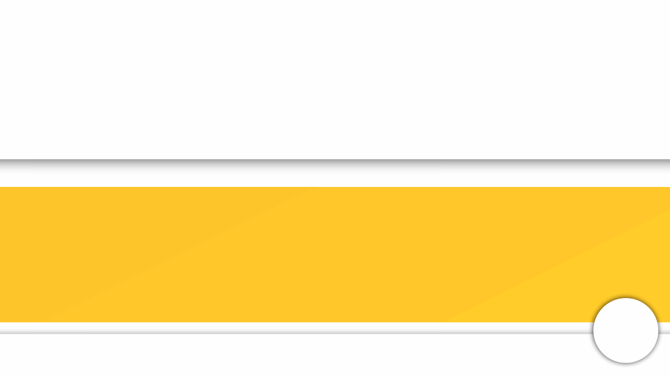


PROTÓTIPO DE APLICATIVO MOBILE NA PLATAFORMA ANDROID PARA COMPARTILHAMENTO DE INFORMAÇÕES BASEADOS EM DADOS DE OBJETOS PERDIDOS NA CIDADE DE BOA VISTA/RR.
MINISTÉRIO DA EDUCAÇÃO
UNIVERSIDADE FEREAL DE RORAIMA
CENTRO DE CIÊNCIA E TECNOLOGIA
DEPARTAMENTO DE CIÊNCIA DA COMPUTAÇÃO
DCC917 - TÓPICOS ESPECIAIS III: DESENVOLVIMENTO DE APLICATIVOS MÓVEIS
ENCONTREI BV
PROF.: Filipe Dwan Pereira

Slide 2
APLICATIVO – Caso de uso
Objetivo
Desenvolvimento de uma aplicação na Plataforma Android, utilizando informações aprendidas na Disciplina de TÓPICOS ESPECIAIS III: DESENVOLVIMENTO DE APLICATIVOS MÓVEIS. Além de outros recursos adicionais.
Google Maps
Console Firebase
Autenticação usuários

Slide 3
APLICATIVO – Caso de uso
Objetivo do Aplicativo
Um aplicativo onde os usuário possam cadastrar gratuitamente informações a respeito de objetos e/ou documentos que foram perdidos ou achados na cidade de Boa Vista/RR.
Documentos (Identidade, CPF, etc.)
Objetos (carteira, celular, etc.)

Slide 4
APLICATIVO – Caso de uso
Delimitação do Problema
O projeto foi escolhido pela necessidade da utilização de um aplicativo do gênero, possam registrar de forma CENTRALIZADA, informações a respeito de achados e perdidos na Cidade de Boa Vista/Roraima
CENTRALIZAÇÃO DE INFORMAÇÕES
BANCO DE DADOS OLINE
ACESSO À DADOS REGISTRADOS
LOCALIZAÇÃO
ORIENTAÇÃO

Slide 5
APLICATIVO – Caso de uso
Usuários do Aplicativo
O protótipo é destinado:
Empresas de pequeno e Grande porte que atendem muitos clientes (Pelo número de documentos/objetos perdidos/esquecidos);
Usuários que acharam e/ou perderam algo.

Slide 6
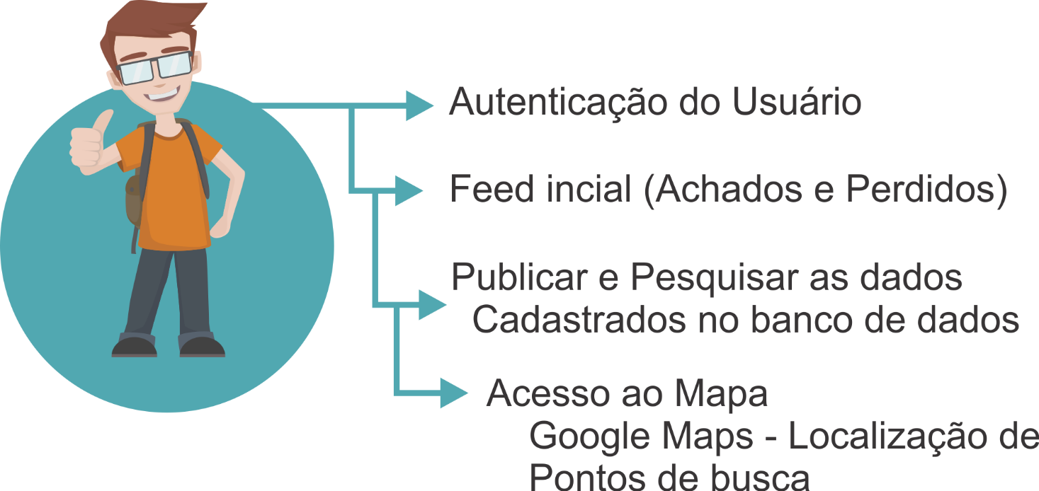
APLICATIVO – Caso de uso
REQUISITOS DA APLICAÇÃO
Requisitos Funcionais
São requisitos que descrevem o que o sistema deve fornecer ou como certas funcionalidades do sistema devem ser realizadas.

Slide 7
APLICATIVO – Caso de uso
REQUISITOS DO SISTEMA
Requisitos não Funcionais
São aqueles que influenciam no desenvolvimento do sistema, criando restrições ao mesmo.
O aplicativo requer processamento e armazenamento podendo rodar em qualquer dispositivo com uma versão mínima 4.1.2 (16) do sistema Android, necessitando das seguintes permissões
INTERNET
ACCESS_FINE_LOCATION
ACCESS_COARSE_LOCATION,
ACCESS_NETWORK_STATE
MAPS_RECEIVE
READ_GSERVICES
WRITE_EXTERNAL_STORAGE
CAMERA

Slide 8

APLICATIVO – Caso de uso
Interface e Layouts
A aplicação possui layouts simplificados e intuitivos, com itens de manipulação na tela principal, opções de edição texto e inserção de Imagem.
Logo da Aplicação

Slide 9
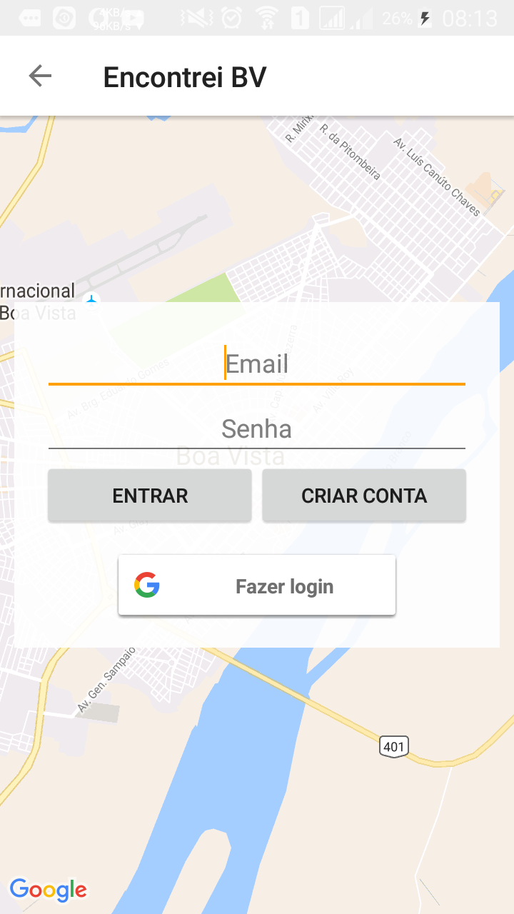
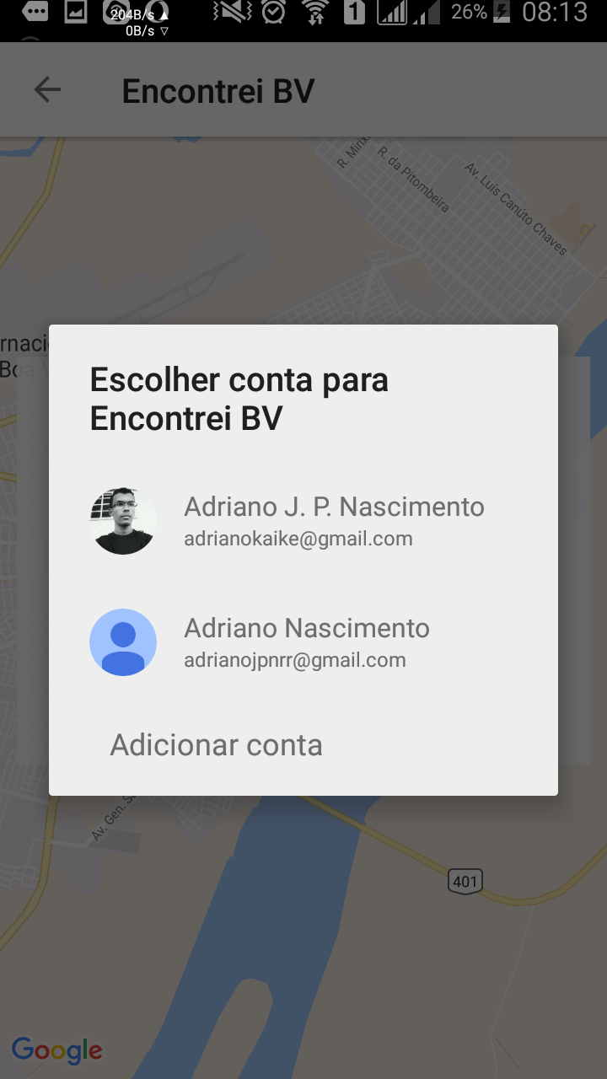
Interface e Layouts – Tela de Login
Autenticação do usuário é realizada por dois métodos:
- Conta Email
- Conta do Google

Slide 10
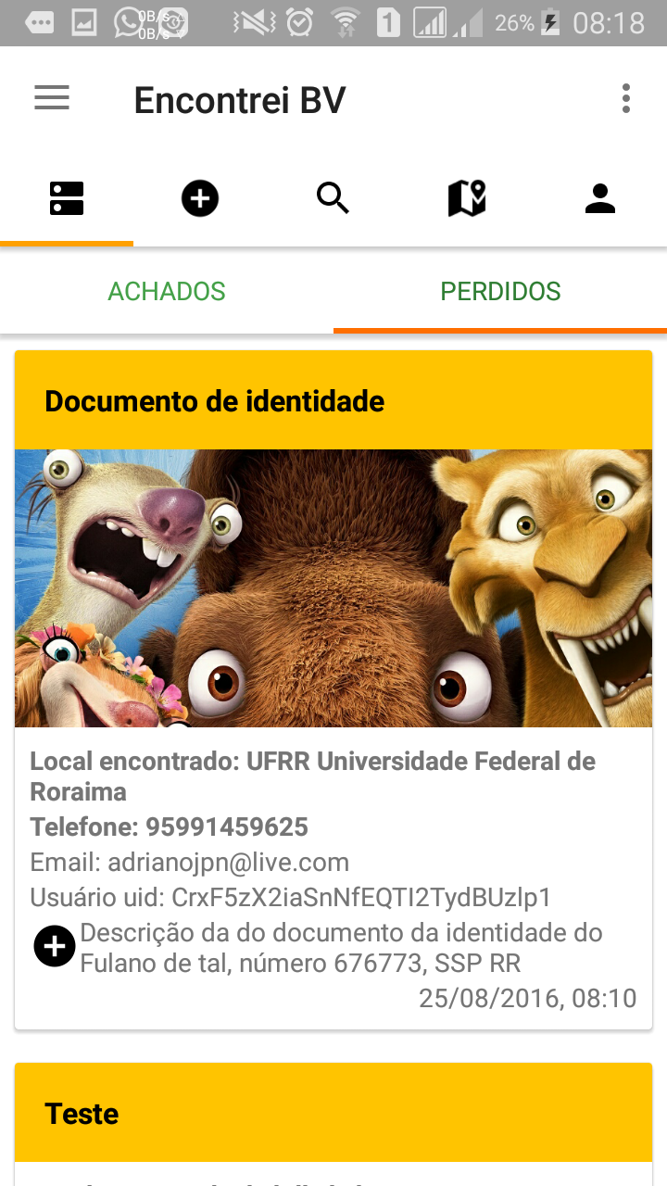
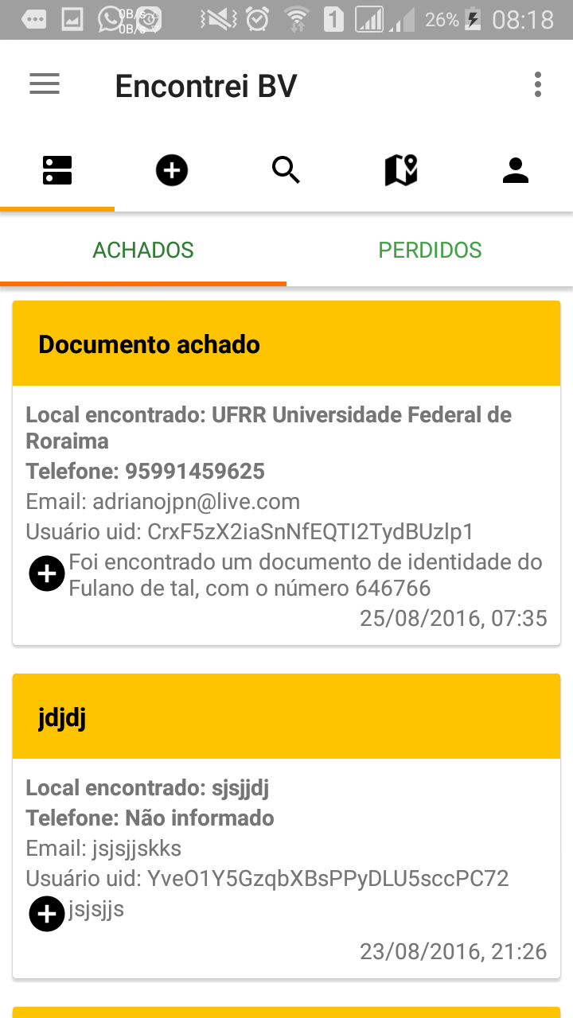
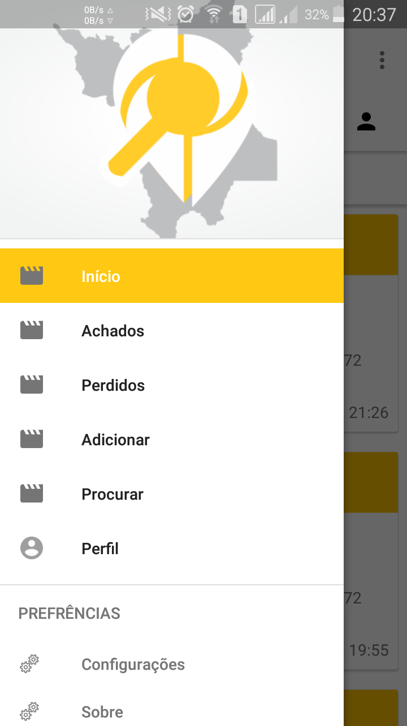
Interface e Layouts – Tela de Início

Slide 11
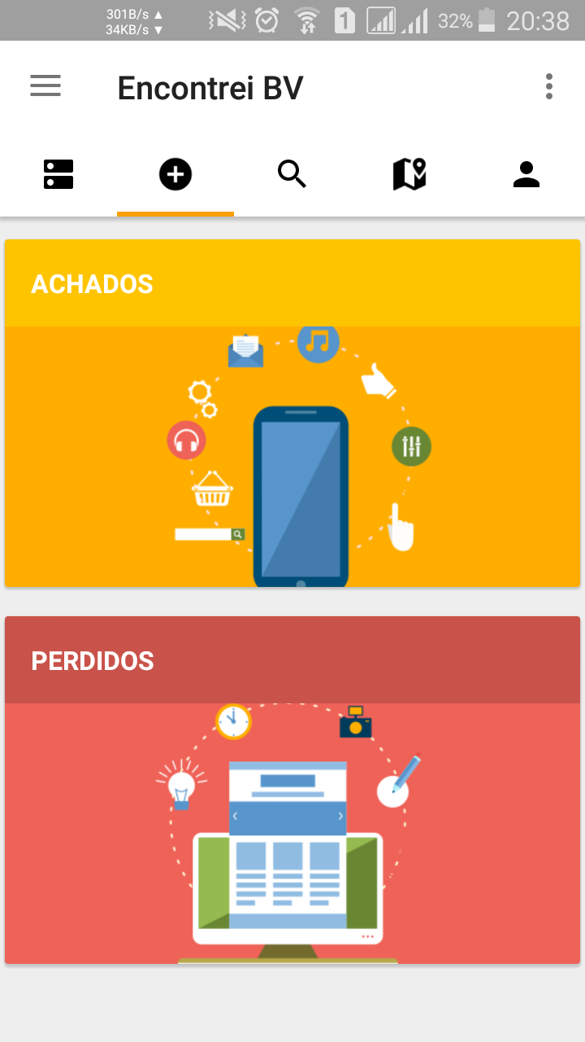
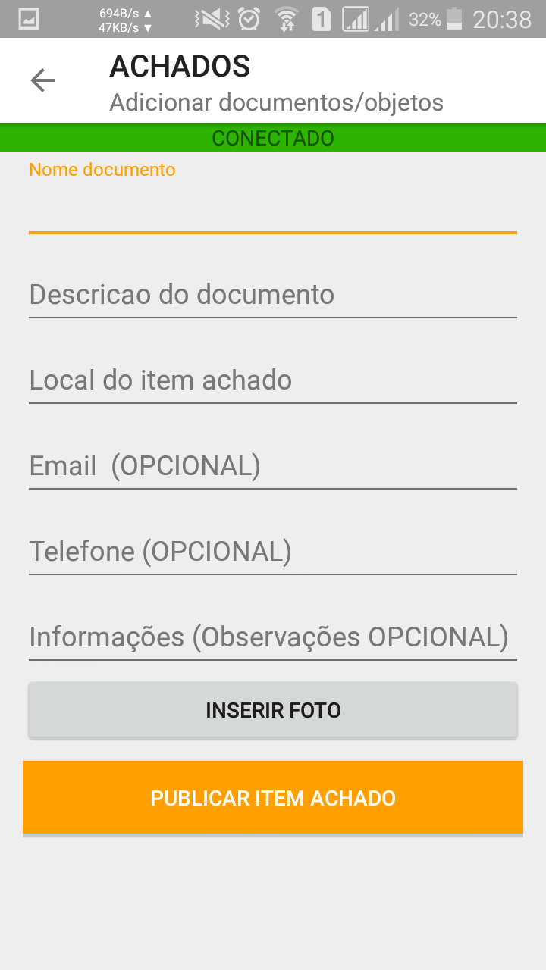
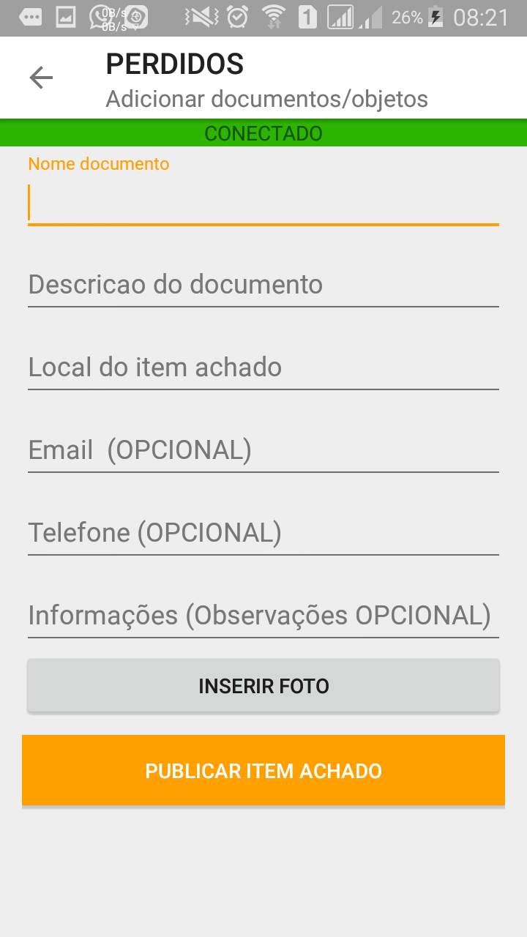
Interface e Layouts – INSERIR INFORMAÇÕES

Slide 12
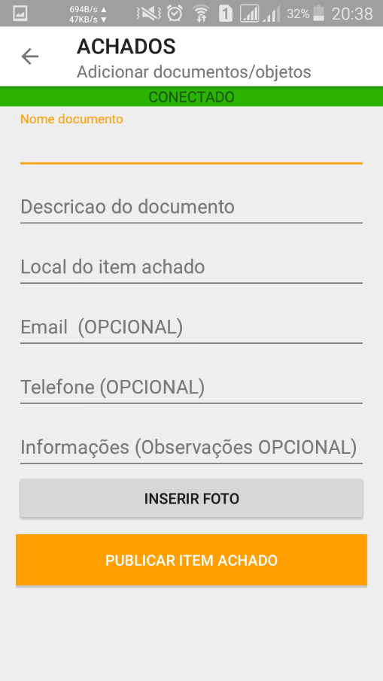
Interface e Layouts – INSERIR INFORMAÇÕES
CÓDIGOS
private static final int RC_UPLOAD_FILE = 102; private StorageReference folderRef; private TextView mTextView; private UploadTask mUploadTask;
private EditText Nome; private EditText DescricaoDoItem; private EditText LocalAchado; private EditText Email; private EditText Telefone; private EditText Observacoes; private TextView tipoConexaoTextView; private DatabaseReference databaseReference; private Boolean saved = null; private String urlImagem = null;
@Override protected void onCreate(Bundle savedInstanceState) [...]
//Inicializa o Database DB
databaseReference = FirebaseDatabase.getInstance().getReference(); helper = new FirebaseHelper(databaseReference); uidusuarioPasta = getUid();

Slide 13
Interface e Layouts – INSERIR INFORMAÇÕES
CÓDIGOS
@Override protected void onCreate(Bundle savedInstanceState)
[...]
FirebaseStorage storage = FirebaseStorage.getInstance(); StorageReference storageRef = storage.getReference(); //folderRef = storageRef.child("photos"); //Nome da pasta vai ser o numero do usuario - unico folderRef = storageRef.child(uidusuarioPasta);
@Override public void onClick(View view) { Intent intent = new Intent(Intent.ACTION_PICK, MediaStore.Images.Media.EXTERNAL_CONTENT_URI); switch (view.getId()) { case R.id.salvarDadosFire: getDadosInformados(); break; case R.id.button_upload_from_file: startActivityForResult(intent, RC_UPLOAD_FILE); break; case R.id.button_upload_resume: Helper.mProgressDialog.show(); mUploadTask.resume(); break; } }
RC_UPLOAD_FILE = 102;

Slide 14
Interface e Layouts – INSERIR INFORMAÇÕES
CÓDIGOS
@Override protected void onActivityResult(int requestCode, int resultCode, Intent data) {
super.onActivityResult(requestCode, resultCode, data);
if (resultCode == RESULT_OK) { String path = Helper.getPath(this, Uri.parse(data.getData().toString()));
switch (requestCode) {
case RC_UPLOAD_FILE:
uploadFromFile(path);
break;
} } }

Slide 15
Interface e Layouts – INSERIR INFORMAÇÕES
CÓDIGOS
public class GetSetDocumAchado { String nome; String descricadodumento; String localachado; String email; String telefone; String usuariouid; String datahora; String imagemurl; String informacoes; public String getInformacoes() { return informacoes; } public void setInformacoes(String informacoes) { this.informacoes = informacoes; } public String getImagemurl() { return imagemurl; } public void setImagemurl(String imagemurl) { this.imagemurl = imagemurl; } public String getNome() { [......]

Slide 16
Interface e Layouts – INSERIR INFORMAÇÕES
CÓDIGOS
public void getDadosInformados(){ //GET DATA String getNome = Nome.getText().toString(); String getDescricaoDoItem = DescricaoDoItem.getText().toString(); String getLocalAchado = LocalAchado.getText().toString(); String getEmail = Email.getText().toString(); String getTelefone = Telefone.getText().toString(); String getInformacoesObser = Observacoes.getText().toString(); Calendar calendar = Calendar.getInstance(); SimpleDateFormat df = new SimpleDateFormat("dd/MM/yyyy, HH:mm"); String dataHora = df.format(calendar.getTime()); final String uid = getUid(); String authorNameuid = uid; //SET DATA GetSetDocumAchado getSet = new GetSetDocumAchado(); getSet.setNome(getNome); getSet.setDescricadodumento(getDescricaoDoItem); getSet.setLocalachado(getLocalAchado);
[....]

Slide 17
Interface e Layouts – INSERIR INFORMAÇÕES
CÓDIGOS
//WRITE IF NOT NULL public Boolean saveFirebaseDados(GetSetDocumAchado getSet) { if(getSet == null) { saved = false; } else { try { databaseReference.child("DocumentosAchados").push().setValue(getSet); saved = true; } catch (DatabaseException e) { e.printStackTrace(); //FirebaseCrash.report(e); saved=false; } } return saved; }

Slide 18

Interface e Layouts – Tela de Início
CÓDIGO RECYCLER VIEW DOS ITENS ACHADOS
private DatabaseReference databaseReference; private FirebaseHelper helper; private RecyclerView mRecycler; private LinearLayoutManager mManager;
private FirebaseRecyclerAdapter <PostDocumentosAchados, PostViewHolderDocumentoAchados> mAdapter;
@Override public View onCreateView [...]
//A FirebaseApp é inicializado por um ContentProvider por isso não é inicializado no momento onCreate () é chamado. Em seguida, chamar Utils.getDatabase () de qualquer atividade // de usar o banco de dados. Obtenha seu FirebaseDatabase como este: método de classe MyDatabaseUtil.getDatabase();

Slide 19
Interface e Layouts – Tela de Início
CÓDIGO RECYCLER VIEW DOS ITENS ACHADOS
@Override public View onCreateView [...]
//INITIALIZE FIREBASE DB databaseReference = FirebaseDatabase.getInstance().getReference();
//SETUP RECYCLER mRecycler = (RecyclerView) view.findViewById(R.id.rv); mRecycler.setHasFixedSize(true);
//Query postsQuery = databaseReference.child("Spacecraft").child(myUserId). orderByChild("starCount"); Query postsQuery = databaseReference.child("DocumentosAchados");

Slide 20
Interface e Layouts – Tela de Início
CÓDIGO RECYCLER VIEW DOS ITENS ACHADOS
@Override public View onCreateView [...]
mAdapter = new FirebaseRecyclerAdapter< PostDocumentosAchados, PostViewHolderDocumentoAchados>( PostDocumentosAchados.class, R.layout.item_recycler, PostViewHolderDocumentoAchados.class, postsQuery) {
@Override protected void populateViewHolder(final PostViewHolderDocumentoAchados viewHolder, final PostDocumentosAchados model, final int position) {
viewHolder.itemView.setOnClickListener(new View.OnClickListener() { @Override public void onClick(View v) { } });

Slide 21
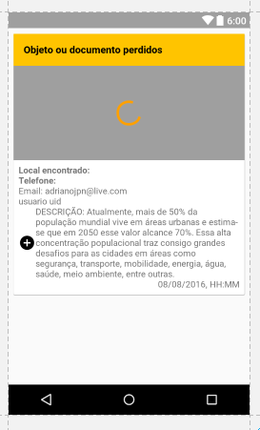
Interface e Layouts – Tela de Início
public TextView nome; public TextView descricadodumento; public TextView localachado; public TextView telefone; public TextView email; public TextView usuariouid; public TextView datahora; public ImageView ivBasicImage; public ProgressBar progressBar; public FrameLayout frameLayout; public PostViewHolderDocumentoAchados(View itemView) { super(itemView); nome = (TextView) itemView.findViewById(R.id.nome); descricadodumento = (TextView) itemView.findViewById(R.id.descricadodumento); localachado = (TextView) itemView.findViewById(R.id.localachado); telefone = (TextView) itemView.findViewById(R.id.telefone); email = (TextView) itemView.findViewById(R.id.email); usuariouid = (TextView) itemView.findViewById(R.id.usuariouid); datahora = (TextView) itemView.findViewById(R.id.datahora); ivBasicImage = (ImageView) itemView.findViewById(R.id.URL_ImagemPicasso); progressBar = (ProgressBar) itemView.findViewById(R.id.progressBar); frameLayout = (FrameLayout) itemView.findViewById(R.id.frame_imagem_pregress); } //ligar para postar public void bindToPost(PostDocumentosAchados post, View.OnClickListener starClickListener) { nome.setText(post.nome); descricadodumento.setText(post.descricadodumento); localachado.setText("Local encontrado: " + post.localachado); telefone.setText("Telefone: " + post.telefone); email.setText("Email: " + post.email); usuariouid.setText("Usuário uid: " + post.usuariouid); datahora.setText(post.datahora); }
CÓDIGO RECYCLER VIEW DOS ITENS ACHADOS - PostViewHolder

Slide 22
Interface e Layouts – Tela de Início
CÓDIGO RECYCLER VIEW DOS ITENS ACHADOS - PostViewHolder
public class PostDocumentosAchados { public String nome; public String descricadodumento; public String localachado; public String email; public String telefone; public String usuariouid; public String datahora; public String imagemurl; public String informacoes; public Map<String, Boolean> stars = new HashMap<>(); public PostDocumentosAchados() {
@Exclude public Map<String, Object> toMap() { HashMap<String, Object> result = new HashMap<>(); result.put("nome", nome); result.put("descricadodumento", descricadodumento); result.put("localachado", localachado); result.put("email", email); result.put("telefone", telefone); result.put("usuariouid", usuariouid); result.put("datahora", datahora); result.put("imagemurl", imagemurl); result.put("informacoes", informacoes); return result; } }
HashMap - lista não ordenada de elementos

Slide 23
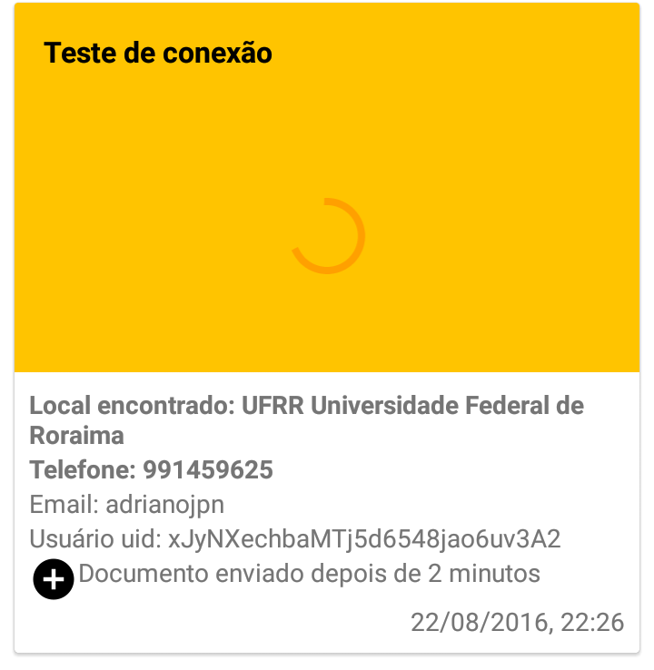
Interface e Layouts – Tela de Início
CÓDIGO RECYCLER VIEW DOS ITENS ACHADOS - PostViewHolder
// Show progress bar viewHolder.progressBar.setVisibility(View.VISIBLE); // Hide progress bar on successful load
Log.d("Picasso", model.imagemurl); if (model.imagemurl.equals("NENHUMA")){ viewHolder.frameLayout.setVisibility(View.GONE); } else { Picasso.with(getActivity().getApplicationContext()).load(model.imagemurl) .into(viewHolder.ivBasicImage, new com.squareup.picasso.Callback() { @Override public void onSuccess() { if (viewHolder.progressBar != null) { viewHolder.progressBar.setVisibility(View.GONE); } } @Override public void onError() { } }); }
mRecycler.setAdapter(mAdapter);

Slide 24
Interface e Layouts – Tela de Início
CÓDIGO RECYCLER VIEW DOS ITENS PERDIDOS
Query postsQuery = databaseReference.child("DocumentosPerdidos"); mAdapter = new FirebaseRecyclerAdapter< PostDocumentosAchados, PostViewHolderDocumentoAchados>( PostDocumentosAchados.class, R.layout.item_recycler, PostViewHolderDocumentoAchados.class, postsQuery) {
[...]

Slide 25

Referências Bibliográficas
Docs Firebase Google. Disponível em <https://firebase.google.com/docs/> .Acesso em 21 de Agosto de 2016.
Adicionar o Firebase ao projeto Android. Disponível em <https://firebase.google.com/docs/android/setup>. Acessado em 21 de Agosto de 2016.
Set up Firebase Realtime Database for Android. Disponível em <https://firebase.google.com/docs/database/android/start/> . Acessado em 21 de Agosto de 2016.
Adicione o Firebase Storage ao aplicativo. Disponível em <https://firebase.google.com/docs/storage/android/start>. Acessado em 21 de Agosto de 2016.
Enviar uma notificação para um segmento de usuários. Disponível em <https://firebase.google.com/docs/notifications/android/console-audience>.Acessado em 21 de Agosto de 2016.
Bibliotecas Firebase. Disponível em <https://firebase.google.com/docs/libraries/> .Acessado em 21 de Agosto de 2016.

Slide 26
Referências Bibliográficas
Android: Offine image caching with Picasso. Disponível em <https://newfivefour.com/android-image-caching-picasso.html> .Acesso em 21 de Agosto de 2016.
Picasso — Influencing Image Caching. Disponível em <https://futurestud.io/blog/picasso-influencing-image-caching>. Acessado em 21 de Agosto de 2016.
Load images from disk cache with Picasso if offline. Disponível em <http://www.unknownerror.org/opensource/square/picasso/q/stackoverflow/23391523/load-images-from-disk-cache-with-picasso-if-offline> . Acessado em 21 de Agosto de 2016.
Android image loading – Picasso!. Disponível em <http://zeroturnaround.com/rebellabs/picking-my-next-android-image-loading-library-picasso/>. Acessado em 21 de Agosto de 2016.

Slide 27
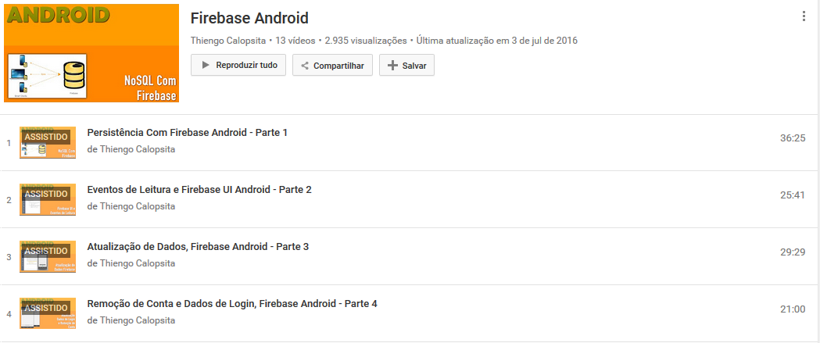
Referências Bibliográficas – Vídeos
Persistência Realm no Android . Disponível em https://www.youtube.com/playlist?list=PLBA57K2L2RIJz9eAlODBynIfWQgckZaXc. Acessado 25 de Agosto de 2016
Persistência Com Firebase Android. Disponível em https://www.youtube.com/playlist?list=PLBA57K2L2RIJICFUSbL0SPhiYTFDYDQo7. Acessado 25 de Agosto de 2016

Slide 28
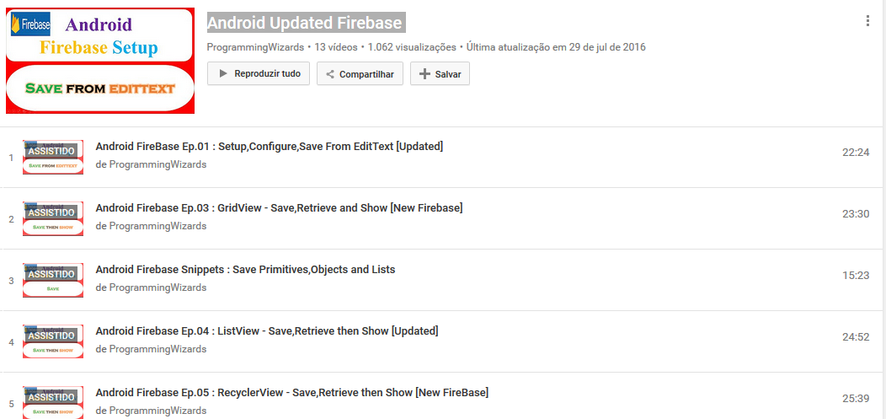
Referências Bibliográficas – Vídeos
Android Updated Firebase . Disponível em https://www.youtube.com/playlist?list=PLfBjz1j1UV9m3MofrgMivwaGjRjfhMQfL . Acessado 25 de Agosto de 2016

Slide 29
Referências Bibliográficas
Retrieving Data. Disponível em <https://www.firebase.com/docs/android/guide/retrieving-data.html> .Acesso em 21 de Agosto de 2016.
How to search for a value in firebase Android. Disponível em <http://stackoverflow.com/questions/34537369/how-to-search-for-a-value-in-firebase-android>. Acessado em 21 de Agosto de 2016.
How to retrieve specific node from firebase database in android. Disponível em <http://stackoverflow.com/questions/28601663/how-to-retrieve-specific-node-from-firebase-database-in-android > . Acessado em 21 de Agosto de 2016.

Slide 30
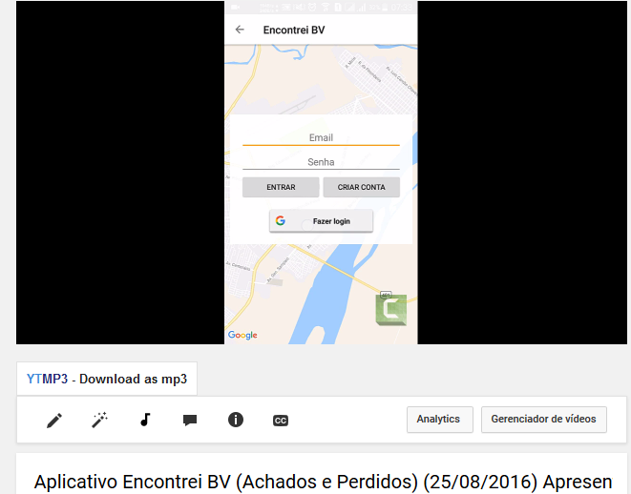
OBRIGADO!
VÍDEO DO YOUTUBE
https://youtu.be/nVqkY-RMBiU

